Slide 1
Distribusi Peluang Diskrit
Pertemuan – 9
[ BAGIAN 1 ]

Slide 2
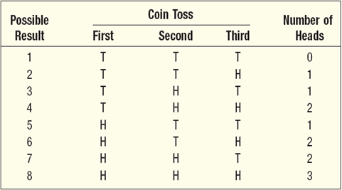
Apakah Distribusi Probabilitas?
Distribusi probabilitas : sebuah daftar seluruh hasil percobaan dan probabilitas dari setiap hasil yang bersangkutan.
Eksperimen: Melempar koin tiga kali. Amati jumlah kepala muncul. Kemungkinan hasil yg terjadi : nol kepala, satu kepala, dua kepala, tiga kepala.
Berapa distribusi probabilitas dari jumlah kepala ?

Slide 3
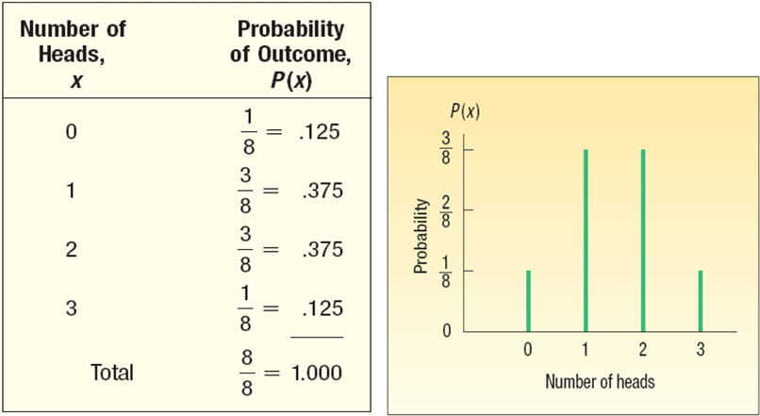
Distribusi Probabilitas Jumlah Kepala pada pengamatan Pelemparan Koin 3x

Slide 4
Ciri-ciri Distribusi Probabilitas
Ciri-ciri Distribusi Probabilitas :
Probabilitas dari sebuah hasil adalah antara 0 sampai dengan 1,
Hasil-hasilnya adalah kejadian yang tidak terikat satu sama lain,
Daftar hasilnya lengkap. Jadi jumlah probabilitas dari berbagai kejadian adalah 1.

Slide 5
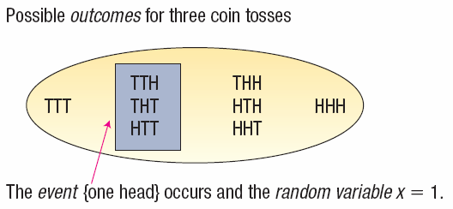
Variabel Acak
Variabel acak – sebuah kuantitas yang dihasilkan dari sebuah eksperimen, yang dalam setiap kesempatan, dapat memiliki nilai berbeda.
Hasil yang mungkin muncul untuk 3 kali lemparan koin
Kejadian {1 kepala} muncul dan variabel acak x = 1

Slide 6
Jenis variabel acak
Variabel acak diskrit : sebuah variabel acak yang hanya dapat berisi nilai-nilai ang terpisah dengan jelas. Biasanya adalah hasil dari menghitung sesuatu.
Variabel acak kontinu dapat berisi satu dari sekian banyak nilai yang jumlahnya tak hingga, dalam batasan-batasan tertentu. Biasanya adalah hasil dari mengukur sesuatu.

Slide 7
Contoh Variabel Acak Diskret
Jumlah kepala yang muncul ketika sebuah koin dilempar tiga kali
Jumlah murid yang mendapatkan nilai A di kelas ini
Jumlah pekerja produksi dari shift kedua pada hari ini yang absen
Jumlah iklan 30 detik di MetroTV dari jam 8 sampai dengan jam 11 malam ini.

Slide 8
Contoh Variabel Acak Kontinu
Panjang setiap lagu pada album terbaru grup band DEWA.
Berat setiap mahasiswa di kelas ini
Temperatur di luar ruangan saat ini.
Lama waktu percakapan telepon.

Slide 9
Ciri Distribusi Diskrit
Ciri utama distribusi diskrit :
Jumlah probabilitas dari semua hasil adalah 1,00
Probabilitas dari setiap hasil antara 0,00 dan 1,00.
Setiap hasil bersifat mutually exclusive.

Slide 10
Rata-rata dari Distribusi Probabilitas
RATA-RATA
Nilai rata-rata adalah nilai khusus yang digunakan untuk mewakili lokasi sentral distribusi probabilitas.
Nilai rata-rata distribusi probabilitas juga dikenal sebagai nilai perkiraan (expected value).

Slide 11
Variansi dan Standar Deviasi
Distribusi Probabilitas
Mengukur jumlah sebaran dalam sebuah distribusi
Langkah perhitungannya:
  1. Kurangkan nilai rata-rata dari setiap nilai dan kuadratkan selisih tersebut.
  2. Kalikan setiap selisih yang dikuadratkan itu dengan probabilitasnya.
  3. Jumlahkan hasil-hasil perkaliannya untuk memperoleh variansi.
  Standar deviasi, σ, dihitung dengan menarik akar kuadrat positif dari variansi (σ²).

Slide 12

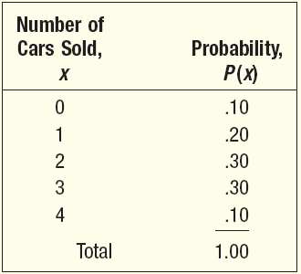
Contoh Rata-rata, Variansi, dan Standar Deviasi dari Distribusi Probabilitas
John Ragsdale menjual berbagai mobil baru untuk Pelican Ford. John biasanya menjual mobil paling banyak pada hari Sabtu. Ia membuat distribusi probabilitas berikut ini untuk banyaknya mobil yang ia perkirakan dapat terjual pada suatu hari Sabtu.

Slide 13
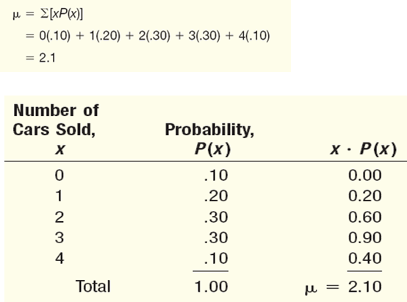
Contoh Rata-rata Distribusi Probabilitas

Slide 14
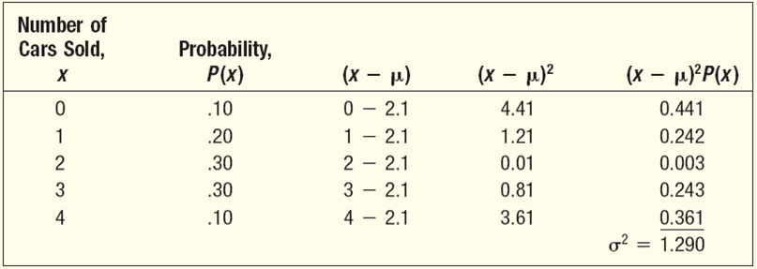
Contoh Variansi, dan Standar Deviasi dari Distribusi Probabilitas

Slide 15
Distribusi Probabilitas Binomial
Ciri Distribusi Probabilitas Binomial
Terdapat dua kemungkinan hasil pada setiap percobaan dari sebuah eksperimen, sukses atau gagal.
Hasil yang terjadi bersifat mutually exclusive,
Variabel acak merupakan hasil dari perhitungan.
Setiap percobaan (trial) bersifat independen dari percobaan lainnya.

Slide 16
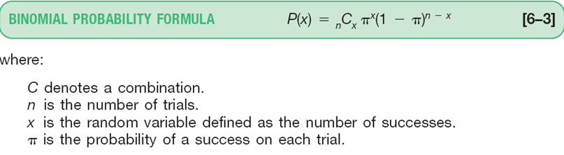

Rumus Probabilitas Binomial
dimana :
C = suatu kombinasi
n = jumlah percobaan
x = variabel acak yang menyatakan jumlah sukses
π = probabilitas sukses untuk setiap percobaan

Slide 17
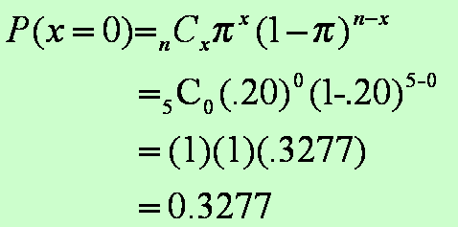
Contoh Probabilitas Binomial
Terdapat lima penerbangan pesawat setiap harinya dari Pittsburgh menggunakan US Airways ke Bradford, Pennsylvania, Regional Airport. Misalkan probabilitas penerbangan datang terlambat adalah 0,20. Berapa besar peluang tidak ada penerbangan terlambat hari ini? Berapa besar peluang hanya satu penerbangan yang terlambat hari ini?

Slide 18
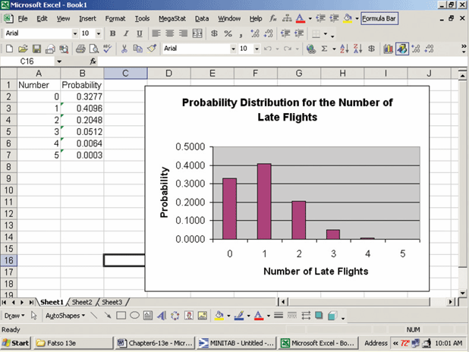
Binomial Probability - Excel

Slide 19
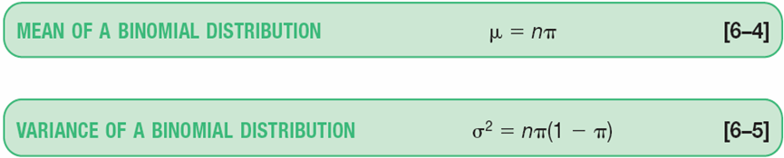
Rata-rata dan Variansi Distribusi Binomial

Slide 20
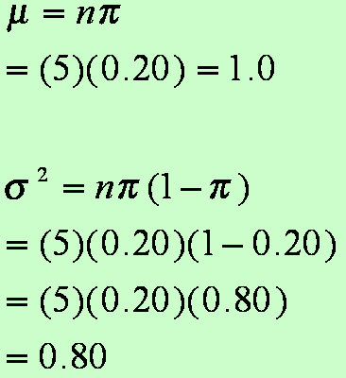
Rata-rata Distribusi Binomial : Contoh
Untuk contoh banyaknya penerbangan terlambat, ingat kembali π =.20 and n = 5.
Berapa rata-rata jumlah penerbangan terlambat?
Berapa variansi jumlah penerbangan terlambat?

Slide 21
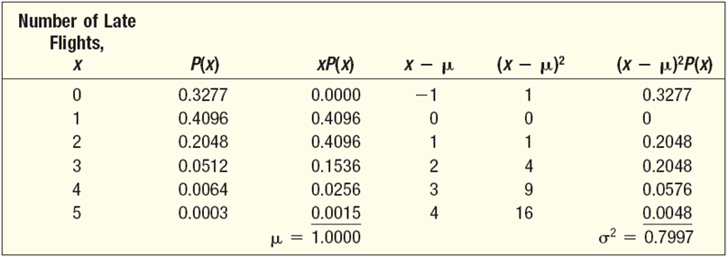
Rata-rata Distribusi Binomial :
Solusi Lain

Slide 22
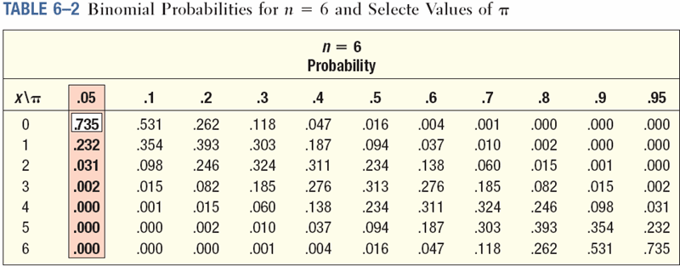
Tabel Distribusi Binomial
Lima persen gir yang diproduksi oleh sebuah mesin otomatis berkecepatan tinggi dari Carter-Bell cacat. Berapa probabilitasnya jika dari enam gir yang dipilih secara acak, tidak ada satupun yang rusak? Hanya satu gir? Hanya dua gir? Hanyak tiga gir? Hanya empat gir? Hanya lima gir? Enam gir?

Slide 23
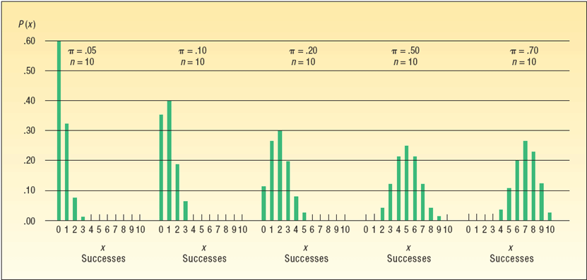
Binomial – Shapes for Varying π
(n constant)

Slide 24
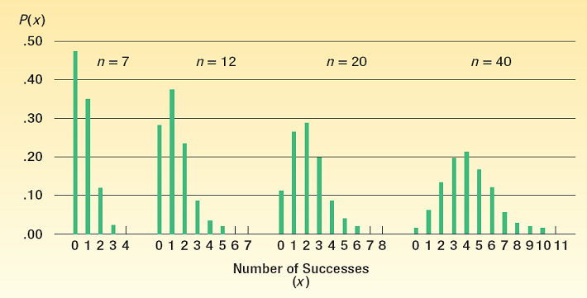
Binomial – Shapes for Varying n
(π constant)

Slide 25
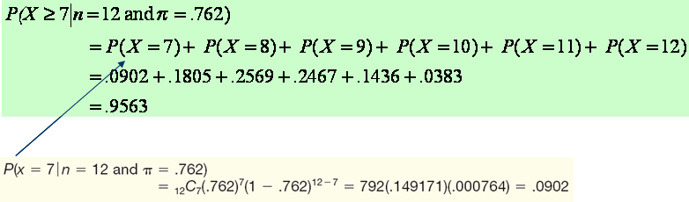
Cumulative Binomial Probability Distributions
Sebuah penelitian yang dilakukan oleh Departemen Transportasi Illinois menyimpulkan bahwa 76,2 persen penumpang kursi depan menggunakan sabuk pengaman. Misalkan kita memutuskan untuk menbandingkan informasi tersebut dengan penggunaan sabuk pengaman pada saat ini. Kita memilih sebuah sampel dari 12 kendaraan. Berapa probabilitas sedikitnya 7 dari 12 kendaraan yang terpilih penumpang kursi depannya mengenakan sabuk pengaman?

Slide 26
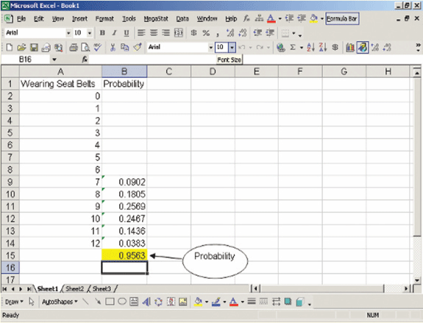
Cumulative Binomial Probability Distributions - Excel

Slide 27
Referensi
Aczel, Amir D., and Jayavel Sounderpandian (2006), Complete Business Statistics, 6th edition, McGraw Hill.
Levine, David M. (2008), Statistics for Managers : using Microsoft Excel, 5th Edition, Pearson Education.
Lind, Douglas A. (2008), Statistical Techniques in Business & Economics, 13th Edition, McGraw Hill.
Lind, Douglas A. (2007), Teknik-teknik Statistika dalam Bisnis dan Ekonomi Menggunakan Data Global, jilid 1, Edisi 13, Erlangga.
Lind, Douglas A. (2008), Teknik-teknik Statistika dalam Bisnis dan Ekonomi Menggunakan Data Global, jilid 2, Edisi 13, Erlangga.
Wahab, Moataza Mahmoud Abdel, Sampling Techniques & Sample Size, Presentation Material of Biostatistic, High Institute of Public Health, University of Alexandria.

Slide 28
Akhir materi
Pertemuan – 9

